Slide 1

Мастер – класс
«Деревья из втулок»
Муниципальное бюджетное дошкольное образовательное
учреждение «Цент развития ребенка детский сад № 57
«Соловушка» г. Альметьевска»
Подготовила: Васильева Наталья Николаевна
воспитатель 1 кв. категории
Руководитель: Зотова Т.Л.
г. Альметьевск, 2024 г.

Slide 2

Из простой втулки от бумаги можно сделать много интересных и полезных поделок, не нужно спешить выбрасывать этот материал.
Представляю вашему вниманию мастер – класс по изготовлению поделки «Деревья» из бросового материала. Поделка сделана из картонных втулок.
Цель:
Изготовление объемной поделки из бросового материала.
Развить у детей художественно-творческие способности.
Задачи:
Научить детей изготавливать дерево из втулки от туалетной бумаги;
Развивать внимательность, воображение, глазомер, мышление, мелкую моторику рук, творческие способности;
Закреплять умение аккуратно вырезать предметы по контуру;
Воспитывать чуткое и бережное отношение к природе.

Slide 3
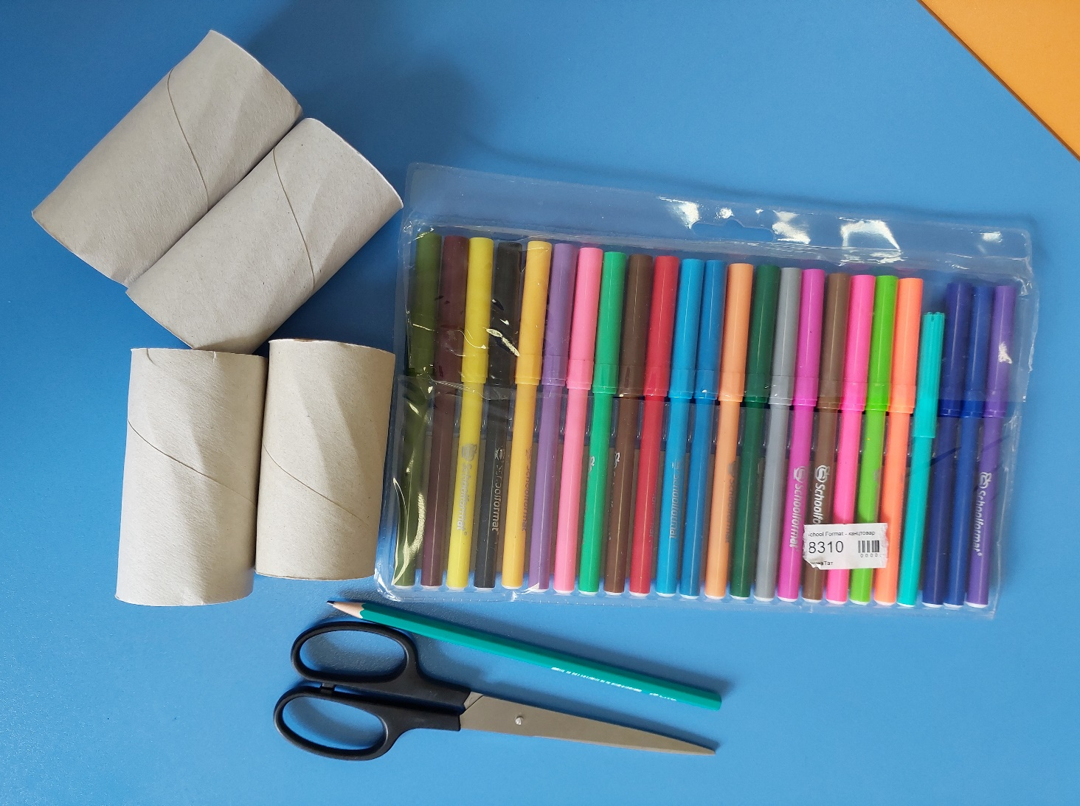
Нам понадобятся картонные втулки, ножницы, простой карандаш, фломастеры или маркеры.

Slide 4
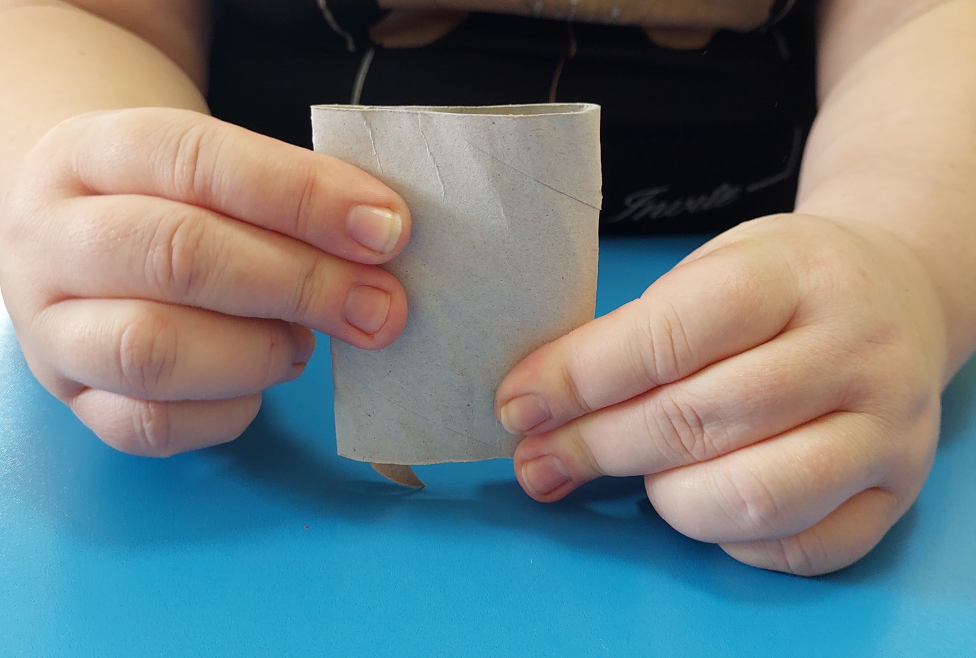
Картонную втулку аккуратно прижимаем двумя руками.

Slide 5
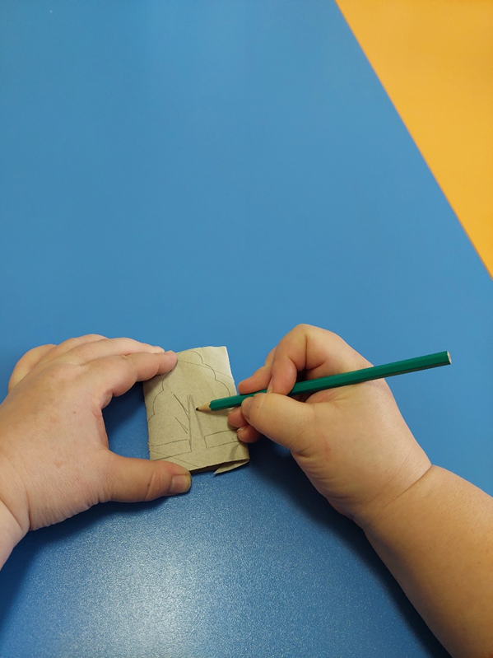
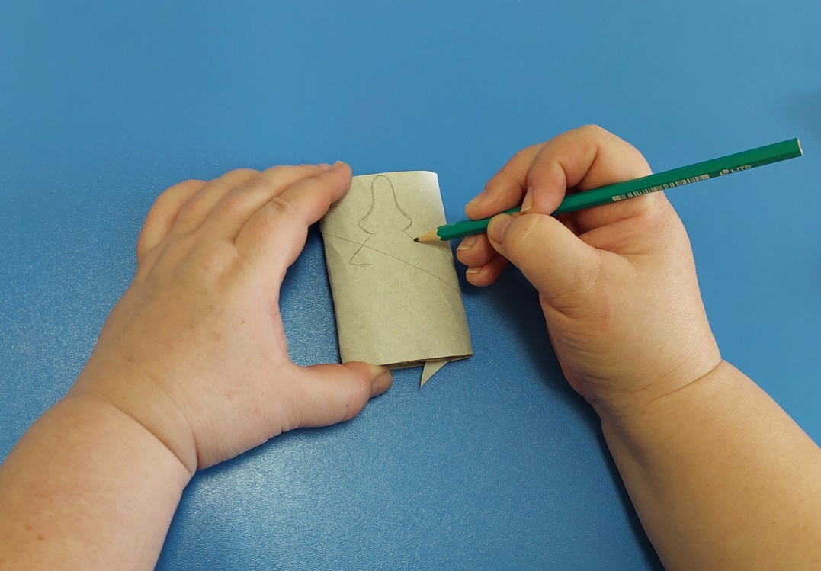
Теперь берём простой карандаш и на одной стороне картона рисуем крону дерева.
У нас это будут Яблоня и Ёлка.

Slide 6
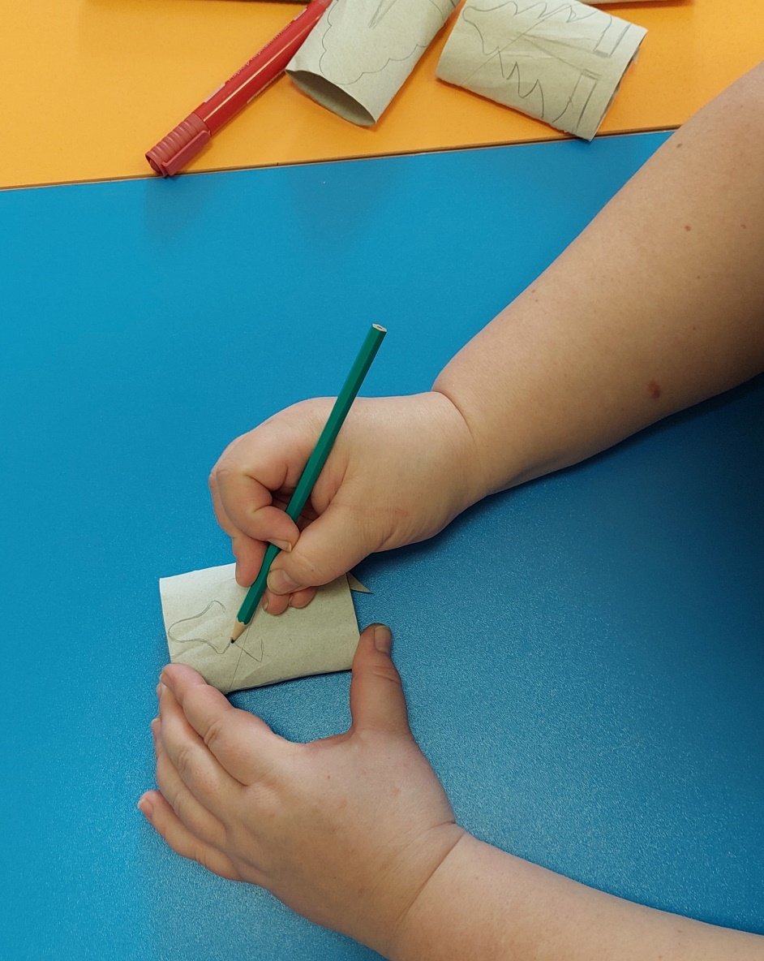
Рисуем несколько заготовок

Slide 7
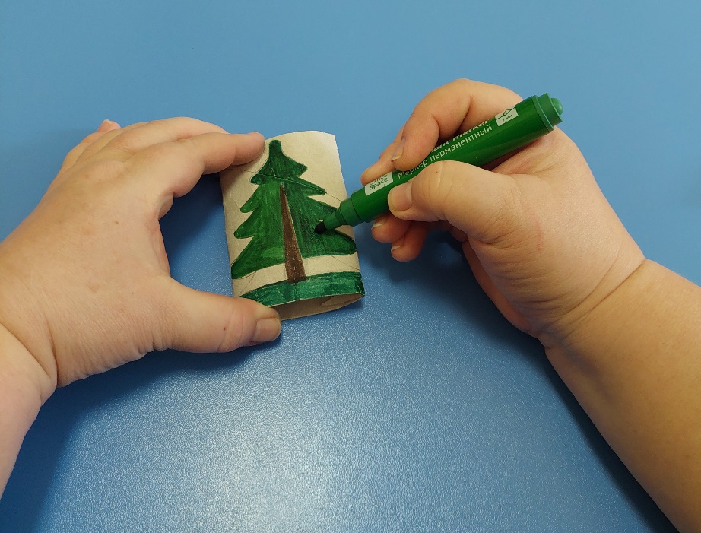
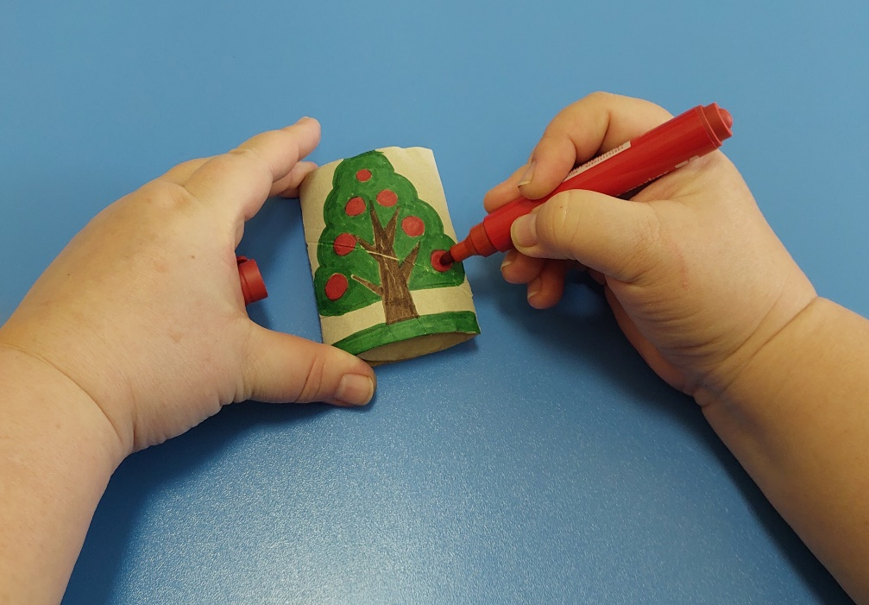
Раскрашиваем нашу Ёлку и Яблоню.

Slide 8
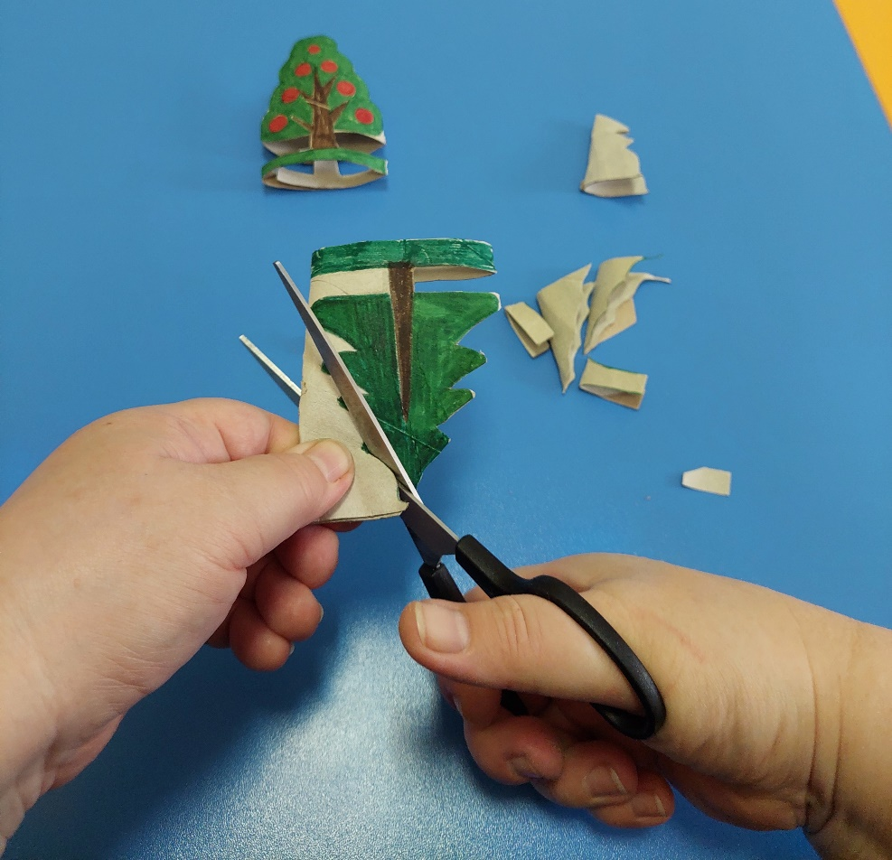
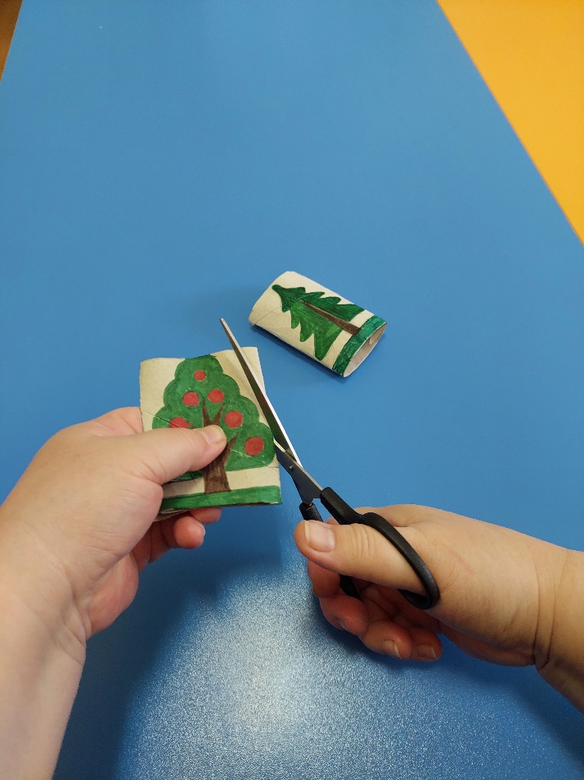
Затем ножницами по контуру вырезаем наши деревья.

Slide 9
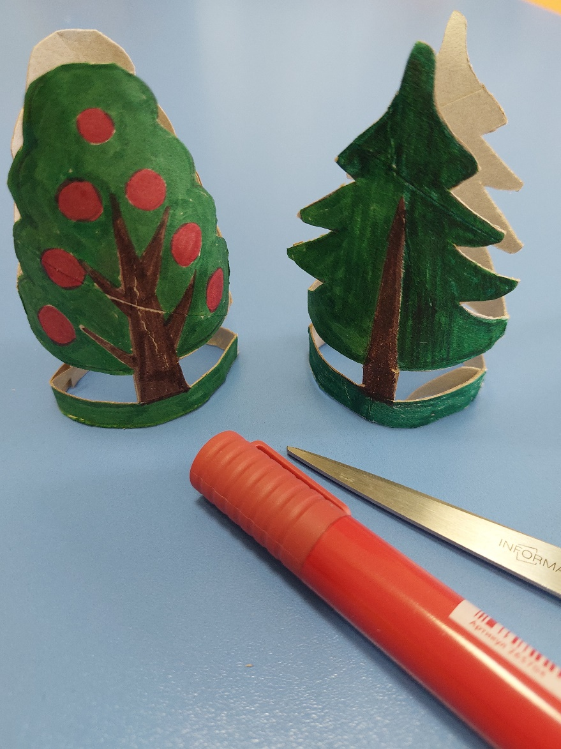
Получаем вот такие красивые деревья.

Slide 10
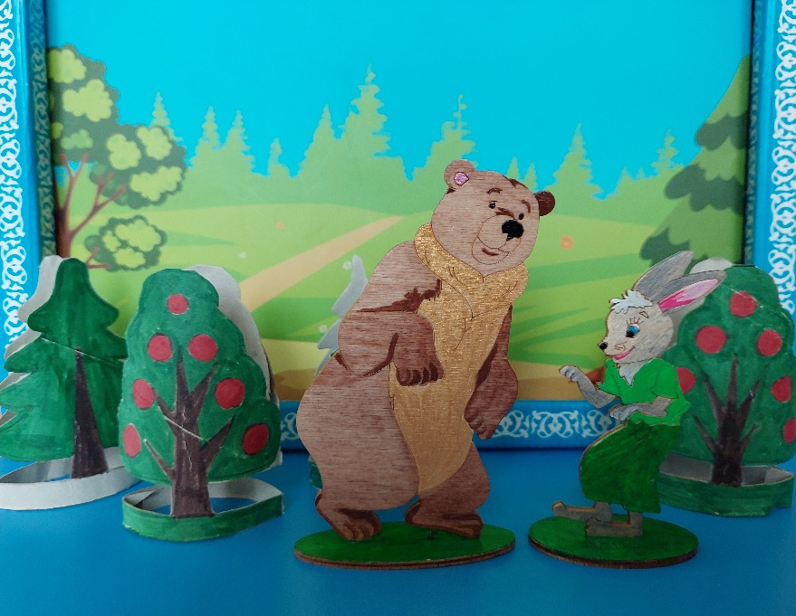
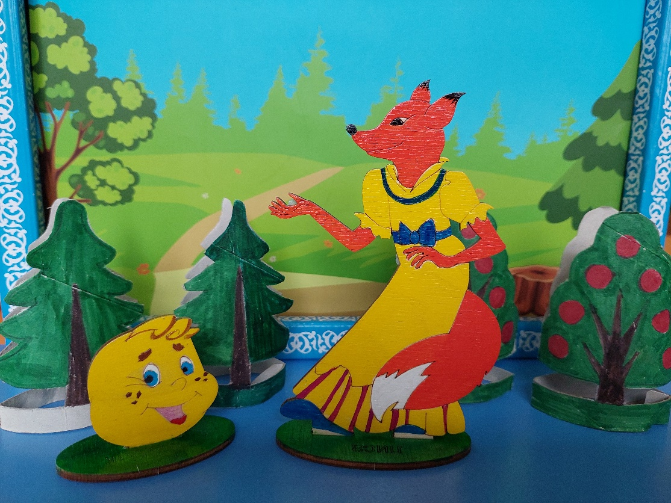
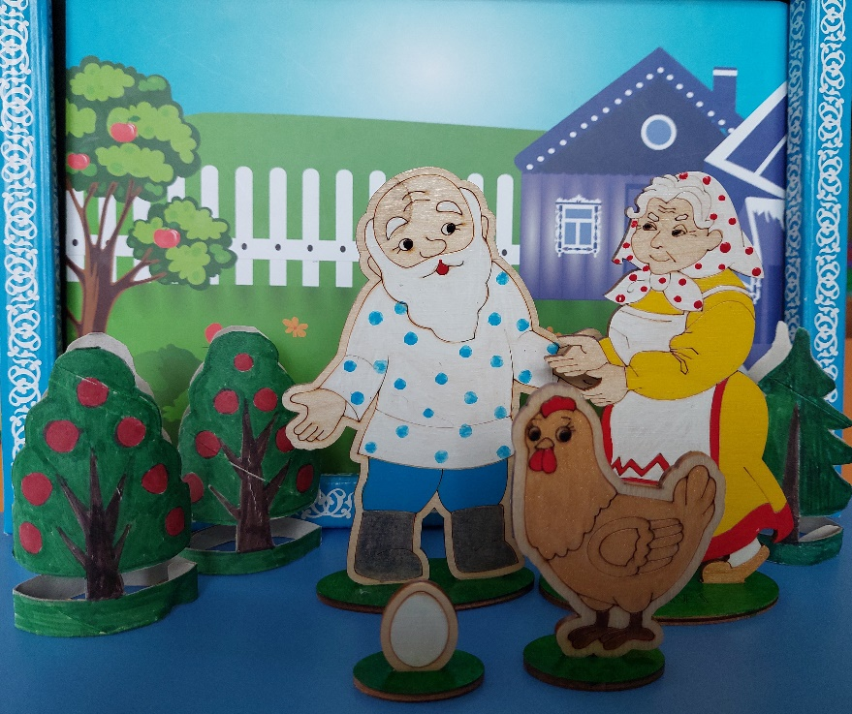
Готовые деревья можно использовать в театральной деятельности.

Slide 11
Спасибо за внимание!

